Slide 1
R&D Futuri Acceleratori:
FCC e muon collider
M. Boscolo
CL Preventivi LNF
7 luglio 2020

Slide 2
RD_FA e lo splitting dal 2021
R&D su Futuri Acceleratori: RD_FA
  attività di CSN1 finanziata dal 2017-2020
Dal 2021 la sigla si divide in due:
  R&D per FCC: RD_FCC (Resp. naz. Franco Bedeschi in continuità con RD_FA)
  R&D per muon collider: RD_MUCOL (Resp. naz. Nadia Pastrone)
Attività divisa in WP
I LNF hanno aperto la sigla dal 2017, con #FTE cresciuto nel tempo, da~3 a ~5
Siamo l’unica sede INFN che aprirà la sigla sia su FCC che su MU_COL

Slide 3
Struttura RD_FA
Attivita’ strutturata in work packages ognuno con coordinatore
    Physics & simulation (R. Tenchini/PI, P. Azzi/PD)
    MDI (M. Boscolo/LNF, N. Bacchetta/PD)
    Silicon/Vertex detectors (M. Caccia/MI, A. Andreazza/MI)
    MPGD for RICH/TPC (EIC) (S. Dalla Torre/TS) ➔ CSN3 in 2019
    Drift chamber (F. Grancagnolo/LE)
    MPGD for muon/preshower (P. Giacomelli/BO)
    Dual readout calorimetry (R. Ferrari/PV)
    Muon collider R&D (M. Antonelli/LNF)

Slide 4
Struttura RD_FA
Attivita’ strutturata in work packages ognuno con coordinatore
    Physics & simulation (R. Tenchini/PI, P. Azzi/PD)
    MDI (M. Boscolo/LNF, N. Bacchetta/PD)
    Silicon/Vertex detectors (M. Caccia/MI, A. Andreazza/MI)
    MPGD for RICH/TPC (EIC) (S. Dalla Torre/TS) ➔ CSN3 in 2019
    Drift chamber (F. Grancagnolo/LE)
    MPGD for muon/preshower (P. Giacomelli/BO)
    Dual readout calorimetry (R. Ferrari/PV)
    Muon collider R&D (M. Antonelli/LNF)
RD_FCC
LNF
LNF
LNF
RD_MU_COL

Slide 5
R&D sui Futuri Acceleratori:RD_FA @LNF
anagrafica 2020
Attività suddivisa in WP, a Frascati siamo coinvolti in :
WP2: Machine Detector Interface (MDI) per Futuri Acceleratori
  M. Boscolo (convener WP2), O. Blanco, L. Pellegrino
WP7: μ-RWELL R&D
  G. Bencivenni, M. Bertani, E. De Lucia, D. Domenici, G. Felici, M. Poli Lener, G. Morello
WP8: Muon Collider
  M. Antonelli (convener WP8), M. Boscolo, O. Blanco, A. Ciarma, L. Pellegrino, M. Rotondo, I. Sarra
0.9 FTE
1.15 FTE
1.8 FTE
3.9 FTE totali
WP2
Boscolo Manuela | 60
Blanco Oscar | 20
Pellegrino Luigi | 10
WP7
Bencivenni Giovanni | 25
Bertani Monica | 5
De Lucia Erika | 15
Domenici Danilo | 25
Felici Giulietto | 15
Morello Gianfranco | 15
Poli Lener Marco | 15
WP8
Antonelli Mario | 10
Boscolo Manuela | 20
Ciarma Andrea | 100
Pellegrino Luigi | 10
Rotondo Marcello | 20
Sarra Ivano | 20

Slide 6
RD_FA
LEMMA ha dato un forte impulso a far nascere RD_FA, infatti
M. Antonelli ha presentato il concetto LEMMA a Snowmass 2013
CSN1 dicembre 2015:
  M. Antonelli ha presentato talk: `Muon collider: fisica’ link
  M. Boscolo talk: ‘Muon collider: opzioni di macchina’ link
  grande interesse, da qui è iniziata discussione in CSN1 nel 2016, da cui
  è nata RD_FA con l’intento di includere
  tutti gli acceleratori futuri: FCC, CEPC, ILC, CLIC, EIC, LEMMA
  poi di fatto gli studi sono stati su: FCC, CEPC, LEMMA

Slide 7
RD_FCC e la strategy
Estratto dal CERN press-release 19/06/20:
  link
The document also highlights the need to pursue an “electron-positron Higgs factory” as the highest-priority facility after the Large Hadron Collider (LHC). Operation of this future collider at CERN could start within a timescale of less than 10 years after the full exploitation of the High-Luminosity LHC, which is expected to complete operations in 2038. The electron-positron collider would allow the properties of the Higgs boson to be measured with extremely high precision. The Higgs boson was discovered at CERN in 2012 by scientists working on the LHC, and is expected to be a powerful tool in the search for physics beyond the Standard Model.
Another significant recommendation of the Strategy is that Europe, in collaboration with the worldwide community, should undertake a feasibility study for a next-generation hadron collider at the highest achievable energy, in preparation for the longer-term scientific goal of exploring the high-energy frontier, with an electron-positron collider as a possible first stage.
La priorità di uno studio di fattibilità di FCC risulta chiara

Slide 8
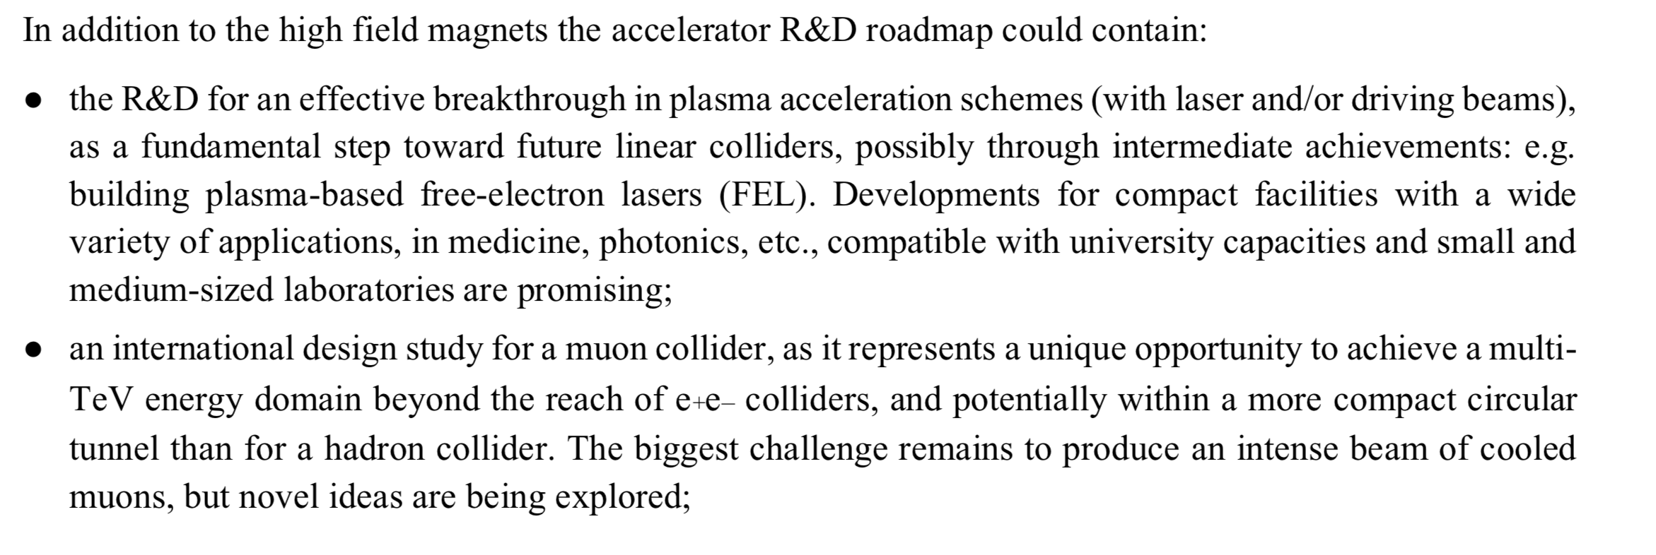
RD_MUCOL e la Strategy
Slide 18 di Halina Abramowicz:

Slide 9
RD_FCC @LNF
G. Bencivenni, M. Bertani, O. Blanco, M. Boscolo, A. Ciarma, D. Domenici, E. De Lucia, G. Felici, G. Morello, L. Pellegrino, M. Poli Lener(resp. locale), M. Zobov

Slide 10
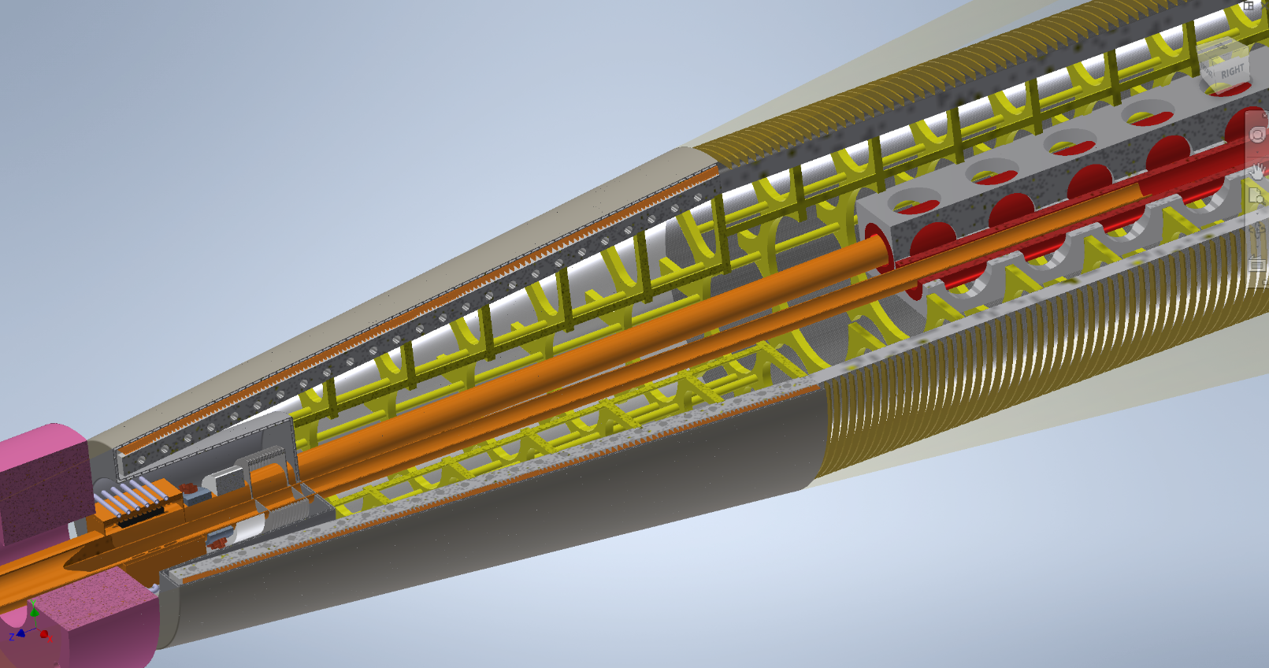
WP2
FCC-ee: Machine Detector Interface (M.Boscolo, N.Bacchetta)
Concentrate our efforts on 4 main areas:
Beam physics (optics, beam dynamics, collective effects)
Experimental environment, beam induced backgrounds & luminosity measurement
Software for simulation tools
Engineering (mechanical, magnets, diagnostics, vacuum, cooling, ...)
Our goal is to have a feasible and well engineered design of the Interaction Region that meets optics, beam dynamics and high current requirements, foresees tolerable radiation and achieves as well the mechanical requirements in terms of integration, stability and assembly.
Compensating
Solenoid
QC1
LumiCal
Winding
Flange
Beam Pipe
HOM absorber
3D modeling effort: compensating solenoid, cryostat, beampipe
Richieste Finanziarie 2021: missioni per meetings
Sketch of the FCC-ee Interaction Region

Slide 11
FCC-IS Design Study – just approved by EU-H2020
NEW!
FCC-IS (Innovation Study) is a design study project: 3M€ for 4 years
Kick-off: 9-10 November 2020
Goal of the FCC-IS study: Carry out the technical design study for a 100 km long luminosity frontier circular collider infrastructure at CERN that will extend Europe’s leadership in the domain of fundamental physics research until the end of the 21st century.
The study focuses on the high priority topics to prepare the ground for a construction project by 2026.
First priority: optimisation of the particle collider design.
It includes both design and prototyping.
INFN-LNF participates to FCCIS (Scientific Responsible for INFN: M. Boscolo)
MDI is included in the proposal as well as instabilities and impedance studies
There is usually strong competition for Design Studies. Proposals come from every field of science, including social sciences and humanities. At the last call (November 2019) the success rate was only 18% (10 project approved out of 60 submitted, only 1 for physics selected: FCC-IS).
Examples: at the moment, for accelerators 2 DS have just completed (EuPraxia for a compact plasma-based FEL and EuroCirCol for FCC), ESSnuSB for a neutrino superbeam at ESS is ongoing, FCC-IS, for FCC-ee, has been just approved.

Slide 12
Stato Programma 2020 - WP7
μ-RWELL R&D
Il programma 2020 WP7 è focalizzato principalmente sulle seguenti attività:
    realizzazione presso ELTOS/CERN/TECHTRA (Technology Transfer) di medium/large size High rate RWELLs (300x250 ÷ 600x250 mm²) ^{(*)}
    progettazione, costruzione e caratterizzazione della RWELL cilindrica (CREMLIN-plus - partito il 01.02.2020)
    progettazione, costruzione e caratterizzazione delle RWELL per la rivelazione di neutroni termici (ATTRACT – uRANIA - completato entro 31.10.2020)
Finanziamento CSN1 per il 2020 (pto 1):
1.1 – Consumi per prototipi medium/large size ……………… ………... 20 k€ + 5 k€ sj
1.2 – Co-funding CP-RD51 (attività su DLC/DLC+Cu) ……………………. 4 k€ + 4 k€ sj
1.3 – Missioni contatti con Ditte/CERN per costruzione protos…… 3 k€
1.4 – Missioni per TB prototipi ……………………………………………………. 0 k€ + 6 k€ SJ
richiesto sblocco
^{(*) SITUAZIONE ATTUALE}
La realizzazione di medium/large size High rate RWELL basate su layout SG2, a causa COVID-19, ha subito dei ritardi. Nuova produzione di DLC+Cu (e DLC) è stata completata a giugno e la produzione di RWELL dovrebbe essere completata entro il 2020. TEST previsto 2021.
TEST in corso di un nuovo layout High rate (semplificato) RWELL (D&F) ulteriormente semplificato wrt SG2 che potrebbe essere molto interessante per gli sviluppi per LHCb e CepC e FCC-ee
M. Poli Lener

Slide 13

Programma preliminare 2021
μ-RWELL R&D
R&D finalizzata alla realizzazione delle μ-RWELL per FCC-ee che prevede μ- RWELL
50x50 cm² con layout low-rate e con le seguenti caratteristiche:
  per il Pre-shower: Strip pitch 0.4 mm, lunghezza strip 50 cm
  per il Rivelatore di muoni: Strip pitch 1 mm, lunghezza strip 50 cm
  La proposta è quindi di studiare la resistività del DLC per entrambi i rivelatori in maniera da ottimizzarne le prestazioni minimizzando il numero di canali di fee:
    5 rivelatori da 16x50 cm² per ognuna delle due configurazione di strip pitch e con diverse resistività del DLC : 10 – 20 – 50 – 100 - 200 MOhm/square
    I 5x2 rivelatori, equipaggiati con elettronica APV, saranno testati su fascio al SPS-H4-CERN
preliminare
Richieste Finanziarie 2021
1.1 – Consumi per la produzione di 16 prototipi …………… ………... 25 k€
1.3 – Missioni contatti con Ditte/CERN per costruzione protos…… 2 k€
1.4 – Missioni per TB prototipi ……………………………………………………. 6 k€
M. Poli Lener

Slide 14
Anagrafica RD_FCC 2021
FTE tot 2.85
Richieste Servizi 2021
WP2 | FTE
Boscolo Manuela | 0.75
Ciarma Andrea | 0.1
Blanco Oscar | 0.1
Pellegrino Luigi | 0.2
Zobov Mikhail | 0.2
quando partirà FCC-IS (sinergica) andrà a pescare da qui
(me e L. Pellegrino)
WP2:
Servizio progettazione meccanica div. acc. (4 mu):
progettazione regione interazione
studio integrazione e assembly
Anche M. Zobov parteciperà ad FCC-IS per studi di impedenze di FCC-ee (+20%)
FTE tot 1.35
WP7:
SEA (3 mu):
Progettazione PCB (anodo, catodo e stadio amplificazione) per RWELL per RD-FCC
Supporto nello sviluppo di micro-RWELL in collaborazione con ditte italiane e straniere (ELTOS/CERN)
Servizio progettazione Meccanica SPAS (1 mu):
Progettazione meccanica per RWELL RD-FCC
Officina meccanica (1 mu):
Costruzione supporto rivelatori per test beam
WP7 | FTE
Bencivenni | 0.3
Poli Lener (resp. loc.) | 0.25
Morello | 0.3
Domenici | 0.25
De Lucia | 0.2
Felici | 0.1
Bertani | 0.1
parte di queste percentuali rendicontano su CREMLIN+ (sinergica), pescando da qui
Progetto Outreach ‘What Next: Il Futuro spiegato ai giovani’
CALL CC3M «Physics involving people»
M. Boscolo 5%
D. Domenici 5%
M. Poli Lener (coord LNF) 5%
appena approvata!
FTE tot 1.5
Progetto sinergico con RD_FCC

Slide 15
RD_MUCOL @LNF
M. Boscolo (resp. locale), O. Blanco, M.E. Biagini, A. Ciarma, S. Guiducci, F. Happacher, M. Rotondo, I. Sarra

Slide 16
WP8 di RD_FA adesso → RD_MUCOL
L’attività del gruppo di Frascati è stata finora, ed è attualmente, incentrata su LEMMA
Studi di macchina per LEMMA
Test Beam al CERN 2018, 2019 ora richiesta di presa dati più estesa (>3 settimane)
Studi termici sulle targhette per la produzione di muoni da fascio di e+
Per vedere l’attivita’ in generale INFN e dei LNF, negli anni sono stati fatti vari workshops:
ARIES workshop July 2-3, 2018, Padova: https://indico.cern.ch/event/719240
Preparatory meeting for the ESPPU, April 10-11, 2019 CERN https://indico.cern.ch/event/801616
Muon Collider workshop, October 2019 CERN https://indico.cern.ch/event/845054/
Muon Collider meeting, April 2020, CERN https://indico.cern.ch/event/886491/
Muon Collider Collaboration Meeting , 3/7/20 https://indico.cern.ch/event/930508/

Slide 17
link
iniziativa originale LNF
interesse LNF per studi calorimetrici

Slide 18
Attività di macchina riassunta dalla produzione scientifica:
Snowmass 2013 M. Antonelli: first presentation of the concept LEMMA to the international community
NIMA 807 101-107 (2016) link: Novel proposal for a low emittance muon beam using positron beam on target, M. Antonelli, M. Boscolo, P. Raimondi, R. Di Nardo (Basic concept)
Phys.Rev.Accel.Beams 21, 061005 (2018) ) link: Low emittance muon accelerator studies with production from positrons on target, M. Boscolo et al., (Initial multipass scheme with beam dynamics studies)
ArXiv:1905.05747: (05/2019) Positron driven muon source for a muon collider
Phys.Rev.Accel.Beams 23, 051001 (2020) : link Muon production and accumulation from positrons on target, M. Boscolo et al., (Accumulator design with start-to-end simulations for solid, liquid and hybrid targets in a single pass scheme)
+ Conference proceedings: IPAC16, IPAC17, IPAC18, IPAC19, EPS17, ed altri

Slide 19
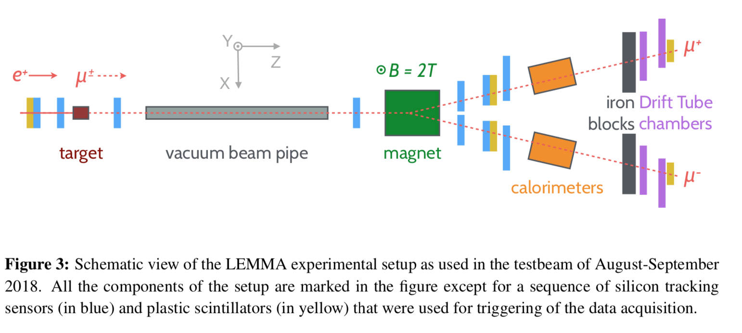
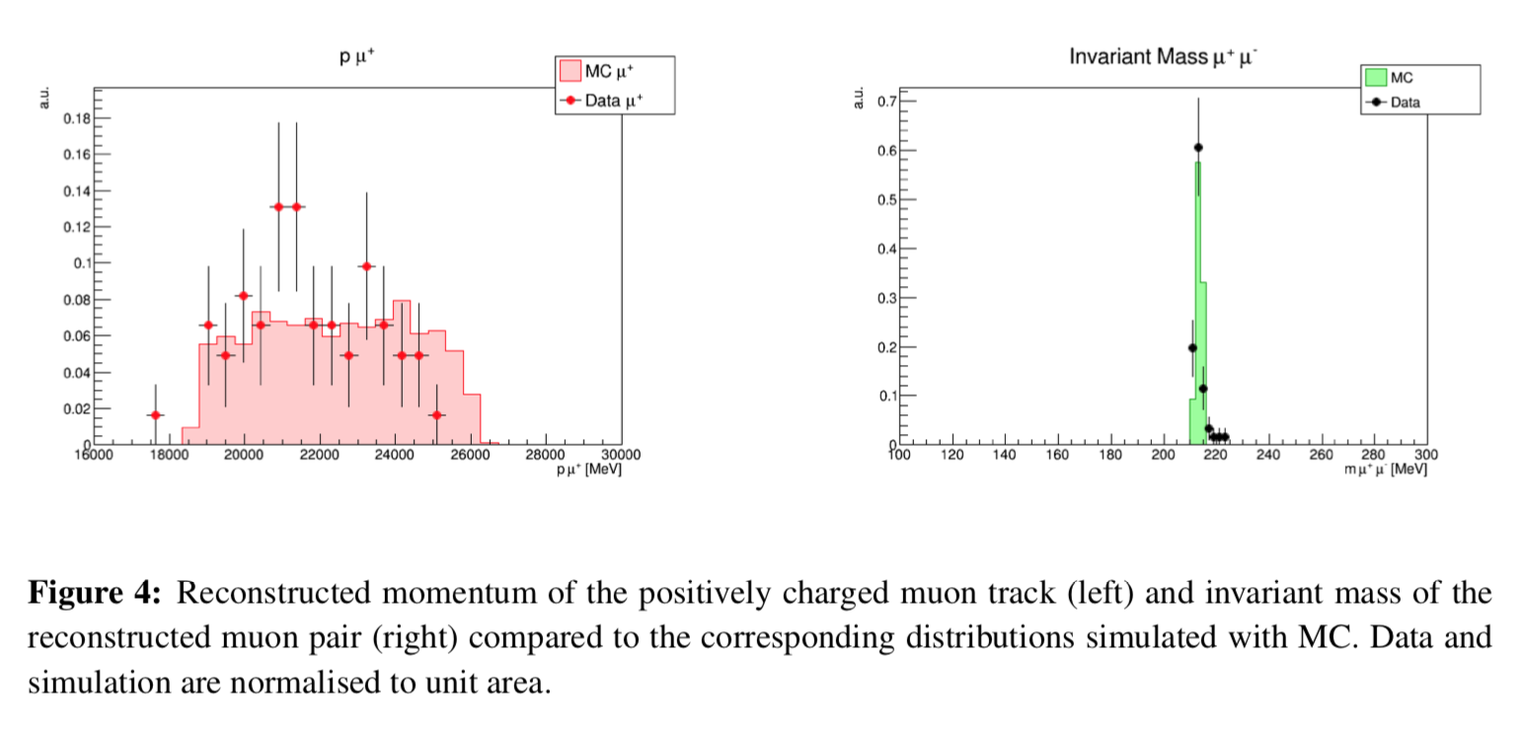
Test beam at SPS – CERN North Area
Study of muon pair production from positron annihilation at threshold energy , JINST 15 P01036 (2020)
https://arxiv.org/abs/1909.13716
The LEMMA concept has been implemented experimentally.
Complex experiment: precision tracking, calorimetry, muon chambers.
Limited statistical precision, but consistent results with expectations.
By using more accurate tracking devices and more efficient trigger and readout systems better performance expected.
Next data taking requested for an extended period, at least 3 weeks (probably 2022).

Slide 20
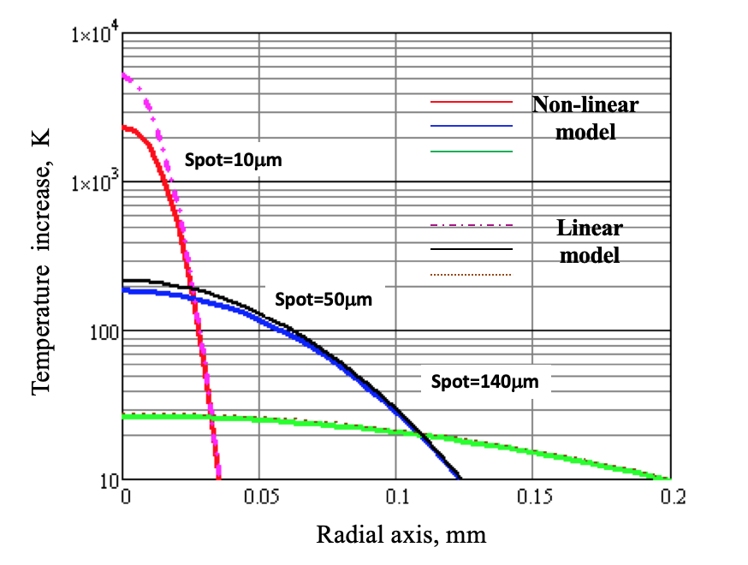
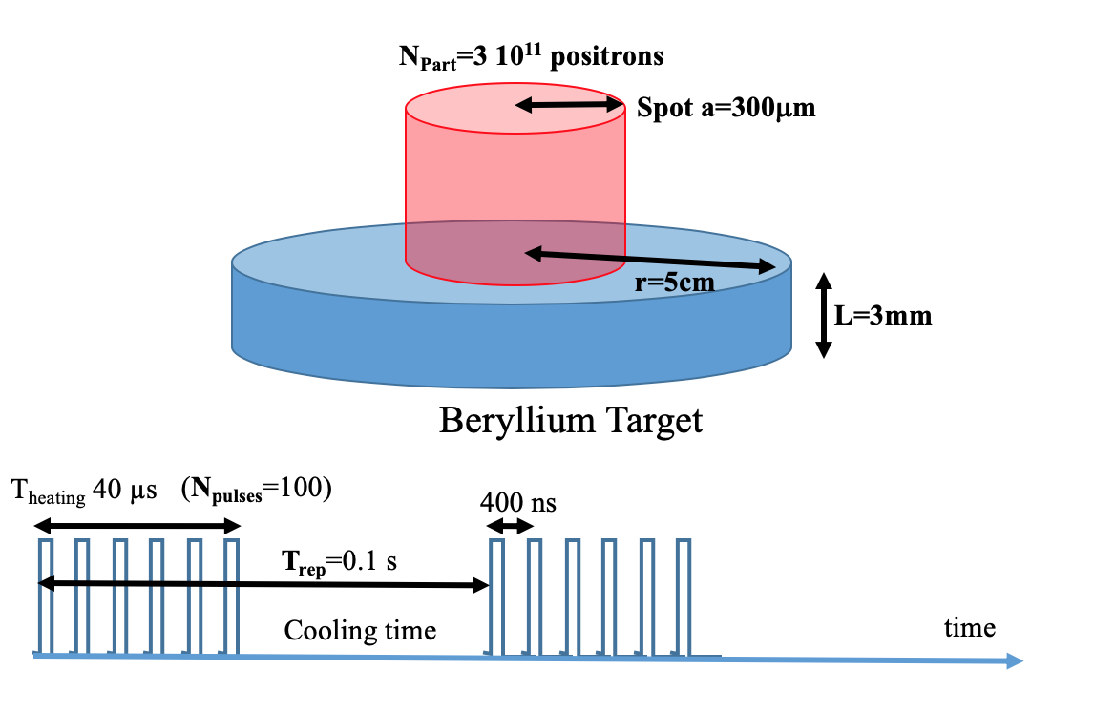
Thermomechanical stress of targets: model and test
INFN-RM1 and LNF
(R. Li Voti, G. Cesarini, M. Antonelli)
Ai preventivi del 2020 si è proposto di iniziare un programma di studi per testare le varie configurazioni di targhette
Test a DAFNE
Opzioni successive da esplorare
Richieste per il 2020
Acquisto targhette Be o C
Meccanica motorizzata con controllo remoto per posizionamento bersagli
Camera a vuoto con passaggi di acquisizione e finestra per infrarossi
Camera a infrarossi
Sistema di termocoppie e di acquisizione dei dati
Attività di simulazione di salita e distribuzione della temperature e l’efficienza di dissipazione in funzione della distanza tra le targhette fatta, in stand-by quella sperimentale

Slide 21
Attività Muon Collider ai LNF per il 2021
Studi di fisica di macchina per LEMMA
  Ottica alternativa per gli anelli di accumulazione (FFA)
  Linea di trasporto multi-targets system (submitted paper)
  Ottimizzazione codice simulazione muoni MUFASA
  ...
Preparazione per Test Beam al CERN per LEMMA (2021 o 2022)
Calorimeter R&D
Richieste 2021:
missioni per il design study + TB
consumi R&D detector (vedi dopo)

Slide 22
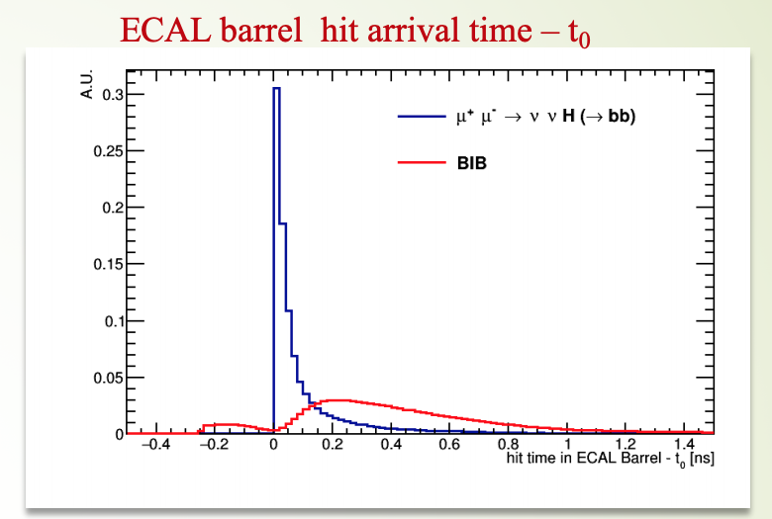
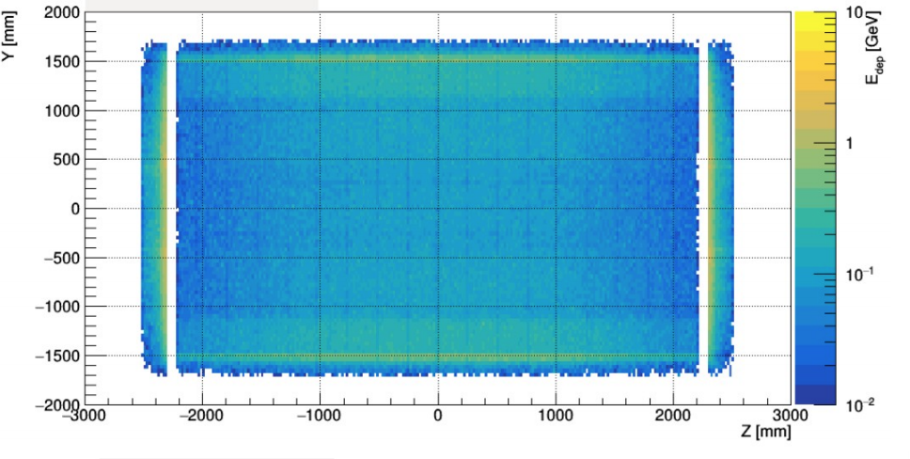
Calorimetro Elettromagnetico per un futuro Muon Collider
Simulazioni effettuate usando i detector e framework di MAP mostrano alcuni primi requirement per il calorimetro:
  una buona granularita', specialmente nella zona piu' interna
  informazione temporale necessaria migliore di 100 ps per discriminare il fondo
  non stringenti requirement per la resistenza alla radiazione
L’attuale calorimetro elettromagnetico è composto da piani di tungsteno – silicio (a’ la CLIC):
  - 40 piani di 1.9 mm W + silicon pad
  - celle da 5x5 mm²
  - 22 X₀ + 1 λ_{I}
  - geometrica cilindrica 4 m x 3 m + 2 endcap
  Contra:
  Altamente costoso
  Un reale readout/cooling delle pad nella geometria cilindrica è ancora da implementare
I. Sarra, F. Happacher

Slide 23
A Crystal Calorimeter with Longitudinal information -1-
Una possible linea di R&D è esplorare la possibilità di un calorimetro elettromagnetico modulabile, veloce, economico e con una granularità tale che lo stesso possa essere usato semplicemente come preshower.
Goal: un calorimetro Cherenkov, quasi-omogeneo, realizzato con cristalli di PbF₂ e SiPM.
PbF₂ mezzo attivo
SiPM read out
Celle da 1.1x1.1x50 mm³ (5.5 X0)
Luce Cherenkov → veloce
Alta densitá, basso X0 → facile integrazione nell’esperimento
Sufficiente light yield → ? (scopo dell’R&D)
20 euro/cc → economico
Matrice di 9 SiPMs 3x3 mm²
Pixel da 10/15 um → veloci e Rad. Hard.
Sommatore veloce → segnale di ~10 ns (come fatto per g-2)
~ 3 p.e MeV → ~70% copertura geom.+ Teflon wrapping
< 400 euro per array → economico
Risultati da Padme (SAC cal.)
N p.e. ~ 1.5 p.e./MeV con R13478UV PMT (40% copertura) e Tedlar nero wrapping
80 ps risoluzione temporale tra 100 e 450 MeV
I. Sarra, F. Happacher

Slide 24
A Crystal Calorimeter with Longitudinal information -2-
Calorimeter Layout: un calorimetro quasi omogeneo
Un singolo layer può essere utilizzato come preshower attivo
La granularità dei cristalli e la raccolta possono essere “tunati” in
funzione del fondo, delle risoluzioni e per diminuire il pileup.
Second Copper Layer :cooling and polaritation/signals (< 4 mm thikness)
First Copper Layer :cooling and polaritation/signals (< 4 mm thikness)
I. Sarra, F. Happacher

Slide 25
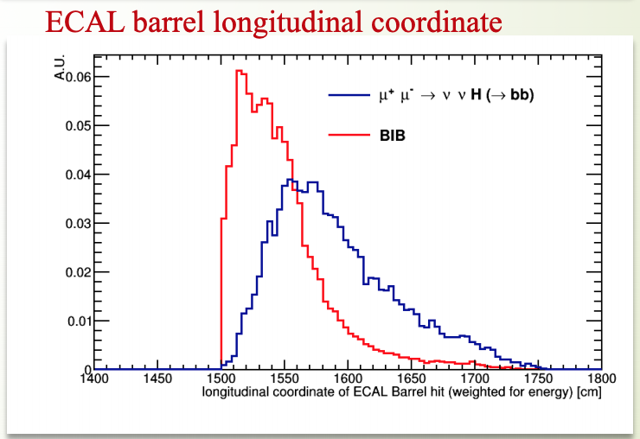
A Crystal Calorimeter with Longitudinal information -3-
Richieste 2021: 10kE di consumi per acquisto e costruzione di una cella 2x2 (meglio 3x3)
  - 4 (9) cristalli ~ 2 (4) keuro
  4 (9) SiPM array ~ 2 (4) keuro
  elettronica di polarizzazione e front end ~ 2 keuro
  integrazione meccanica e raffreddamento~ 1 keuro
La granularità dei cristalli e la raccolta possono essere “tunati” in funzione del fondo, delle risoluzioni e per diminuire il pileup:
lo sviluppo longitudinale del background mostra un diverso andamento rispetto al segnale → possibile incremento di area delle singole celle per gli ultimi 2 layer..
[mm]
I. Sarra, F. Happacher

Slide 26
Anagrafica RD_MUCOL 2021
 | FTE
Boscolo Manuela (resp. loc.) | 0.2
Blanco Oscar | 0.4
Biagini M. | 0.6
Ciarma Andrea | 0.9
Guiducci Susanna | 0.2
Happacher Fabio | 0.2
Rotondo Marcello | 0.2
Sarra Ivano | 0.2
Vaccarezza Cristina | 0.1
Richieste Servizi 2021
Servizio progettazione Meccanica SPAS (1 mu):
  design meccanico layer read-out calorimetro
Servizio elettronica SEA (1 mu):
  sommatore veloce per lettura SiPM
FTE tot 3

Slide 28
Back-up

Slide 29
FCC-ee: Machine Detector Interface (M.Boscolo, N.Bacchetta)
Attività inclusa nel FCC-IS design study
Next steps (towards the TDR) will cover the following macro-areas:
  Beam physics (optics, beam dynamics, collective effects)
  Experimental environment & Luminosity measurement
  Simulation software
  Engineering (mechanical, magnets, diagnostics, vacuum, cooling, ...)
Consolidate baseline of the MDI design for FCC-ee including now more mechanical details:
  try to converge on a design of the IR with enough details to constitute a real engineering baseline
  understand installation procedures, mechanical detector interfaces, detector and machine elements accessibility for maintenance/upgrades
  mechanical stability and position precisions of some detector elements (i.e. Lumical) is a relevant element to consider in the design
  define better the general strategy for services in and out of the detector
Much work continues in order to complete a full simulation tool (MDIsim/GEANT) that allow us to have detailed background studies (Synch. Radiation)
richiesto supporto del servizio ingegneria meccanica div. acc. LNF (L. Pellegrino)

Slide 30
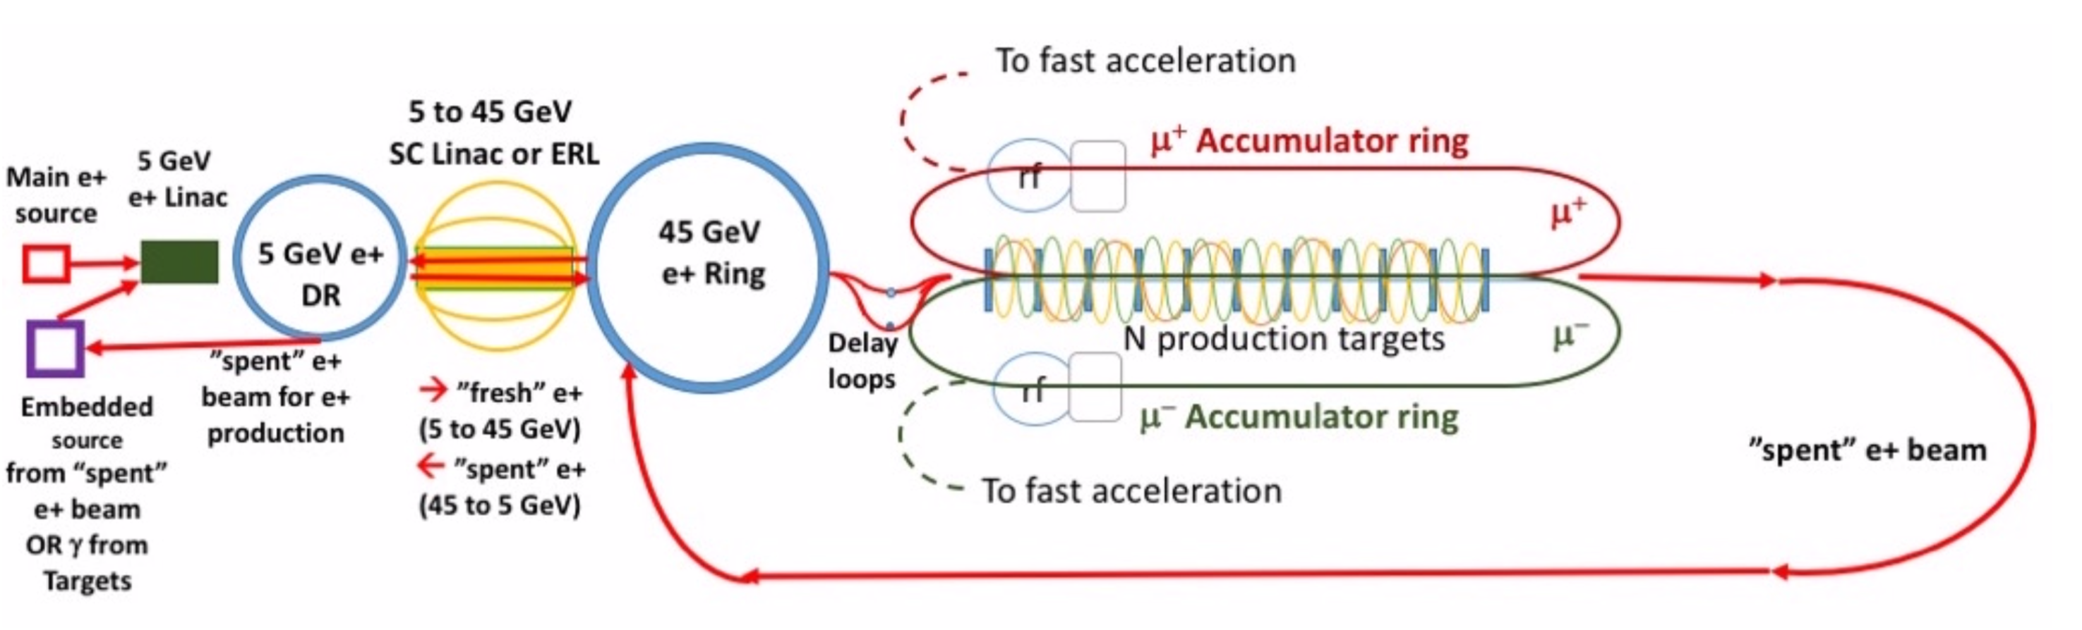
LEMMA
NIMA 807 (2016) 101-107 “Novel proposal for a low emittance muon beam using positron beam on target”, M. Antonelli, M. Boscolo, R. Di Nardo, P. Raimondi, link
Paragraph 5.1: SINGLE PASS scheme
Paragraph 5.2: MULTI PASS scheme
SINGLE PASS (ArXiv:1905.05747)
Muon production target OUTSIDE e⁺ ring:
e+ beam passes once through thick target
Target length ~0.3X₀
😀 Higher number of muons/bunch
😀 Low total power deposited on target for energy loss
😀 Compliant with standard muon acceleration schemes
☹️ Emittance increases sizeably with such a thickness in light materials, may be solved with channeling (crystal target) [Ref. NIMA 807]
evolved scheme
[IPAC19-MOZZPLS2]
IP
MULTI PASS (PR-AB 21 )
μ⁺μ⁻
collider
Muon production target INSIDE e⁺ ring:
e⁺ beam passes multiple times through thin target
Target length. ~0.01 X₀
😀 Small emittance increase with thin target
☹️ High total power deposited on target for energy loss
Acceleration: Linacs, RLA or FFAG, RCS
initial design
[PR-AB 21, 061005 (2018)]

Slide 31
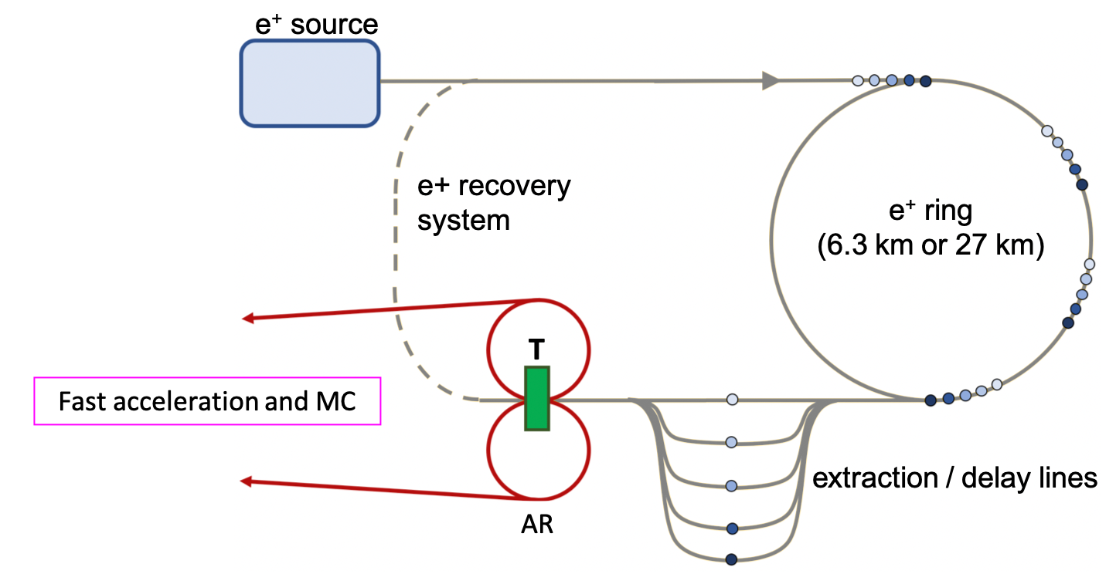
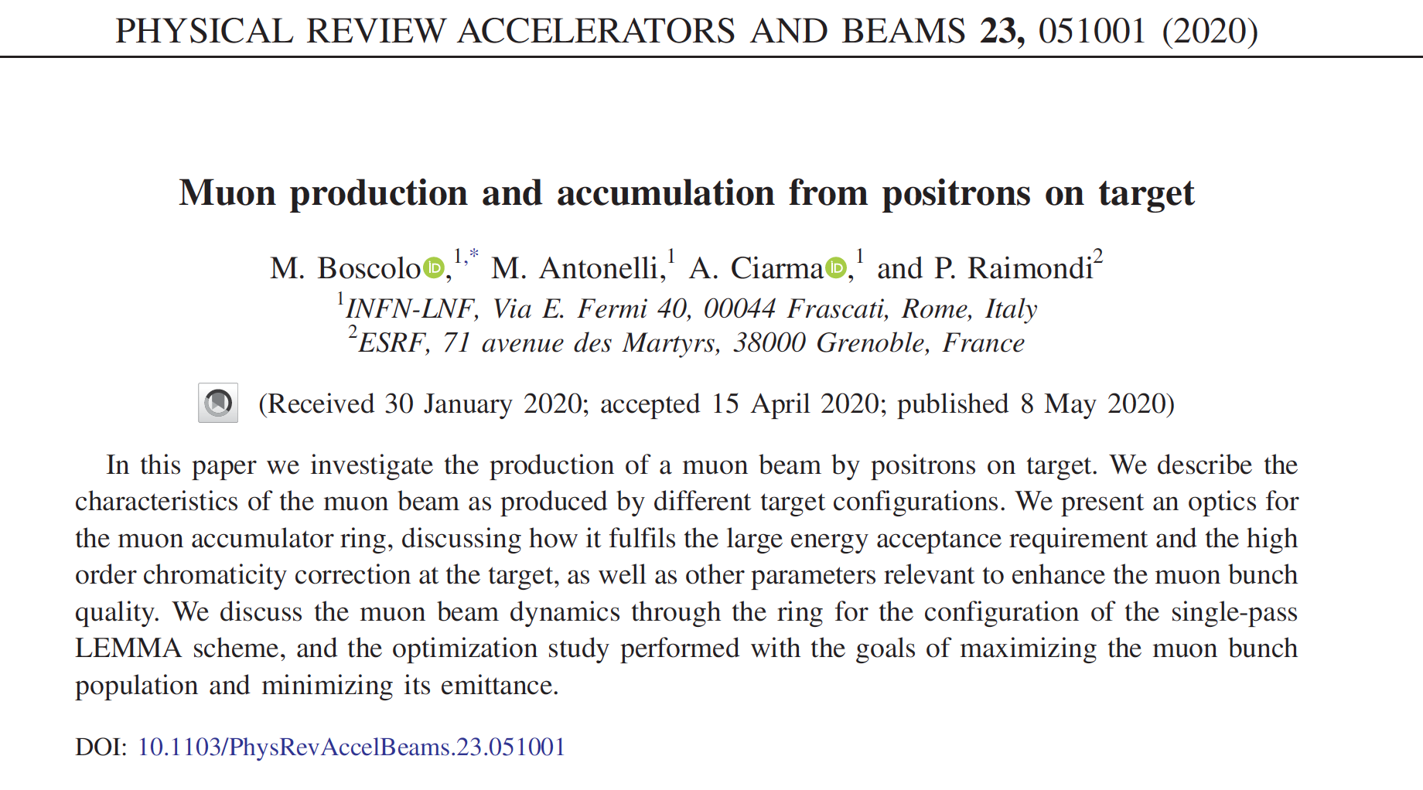
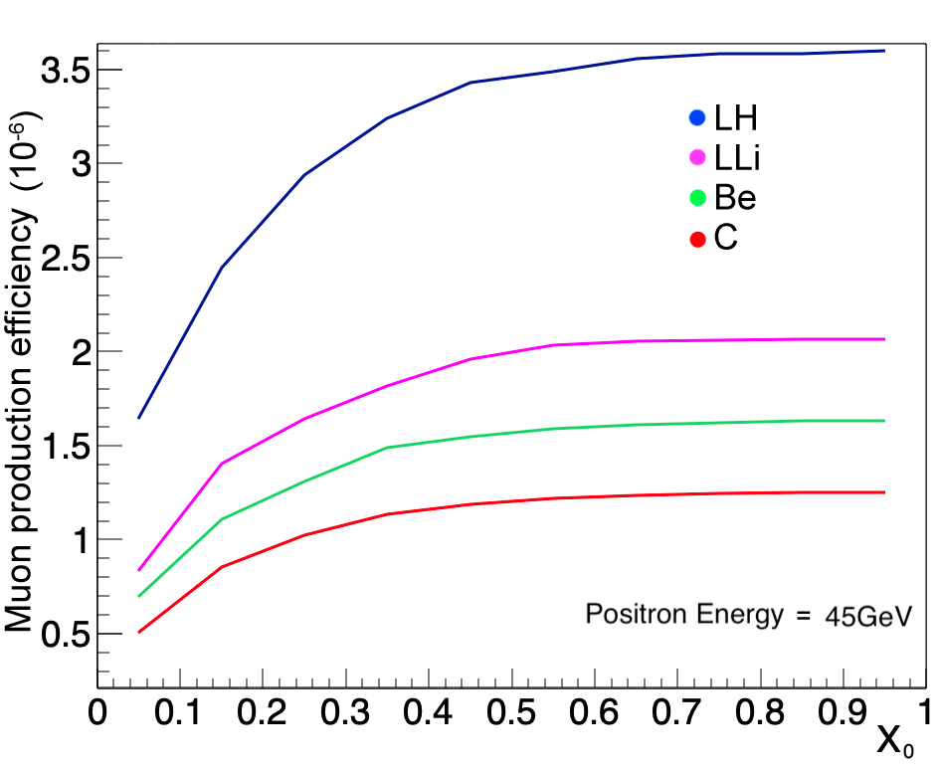
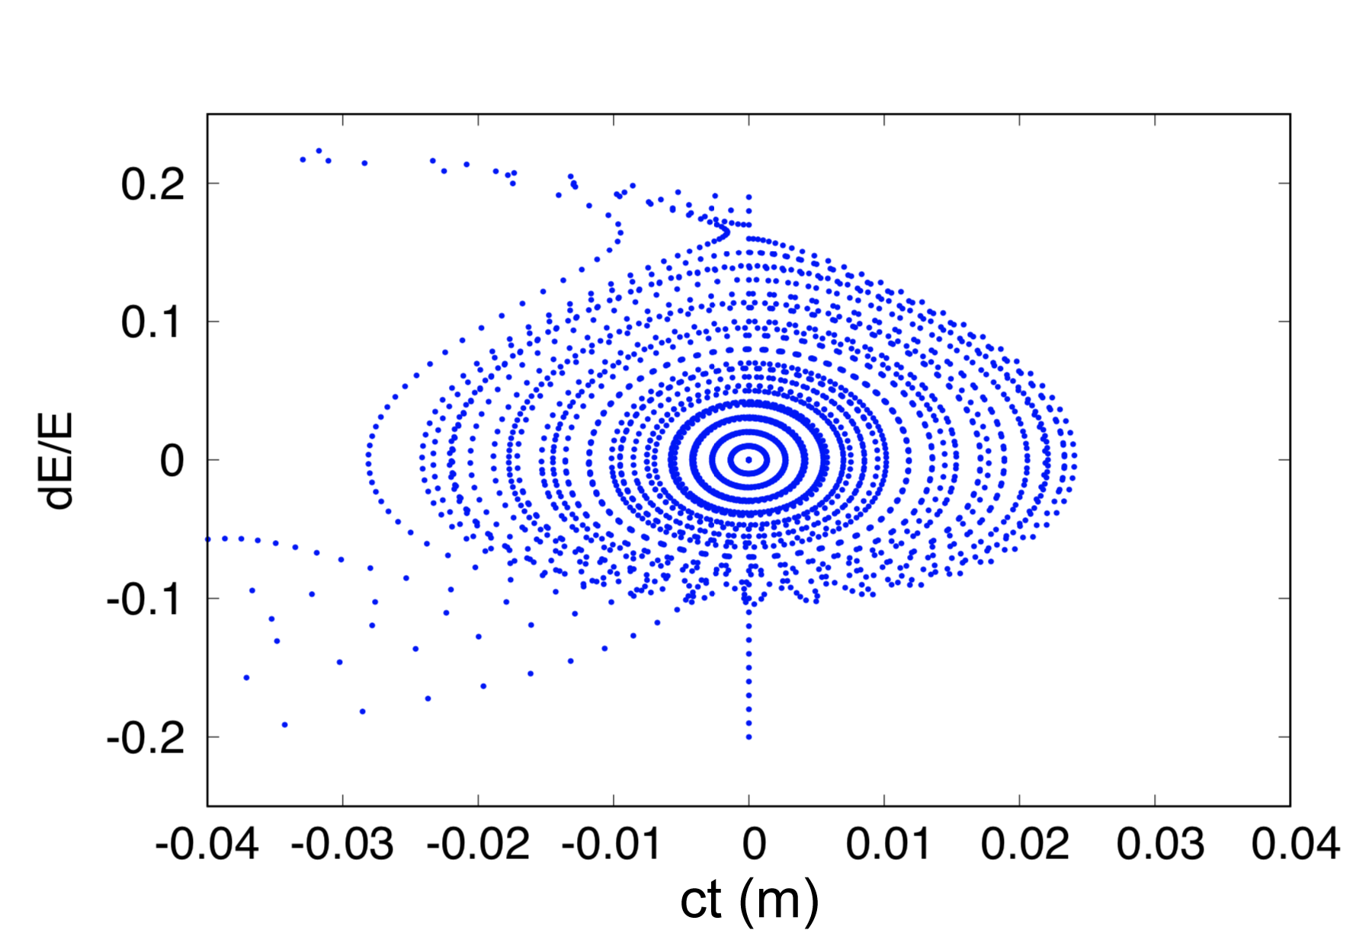
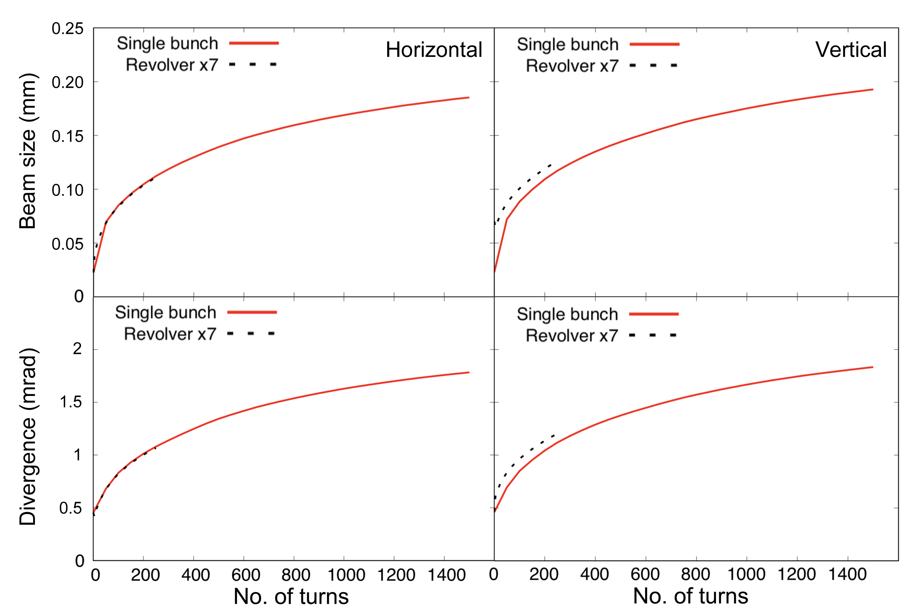
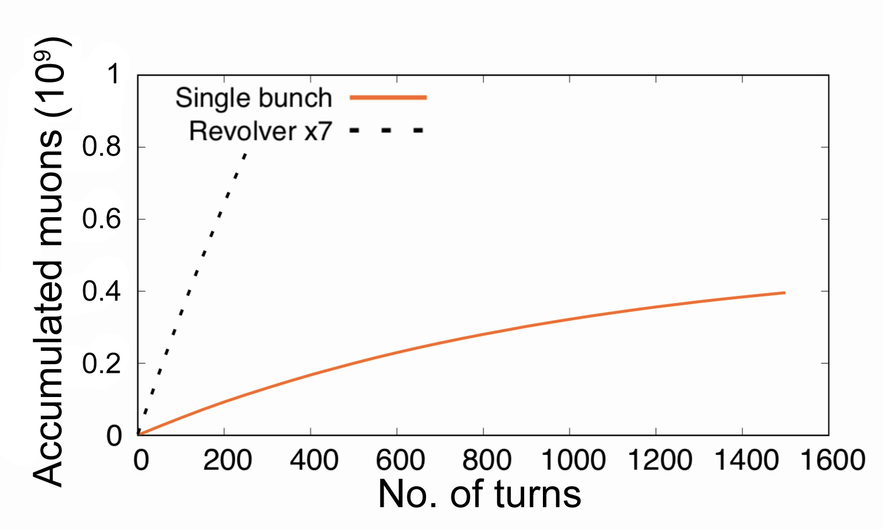
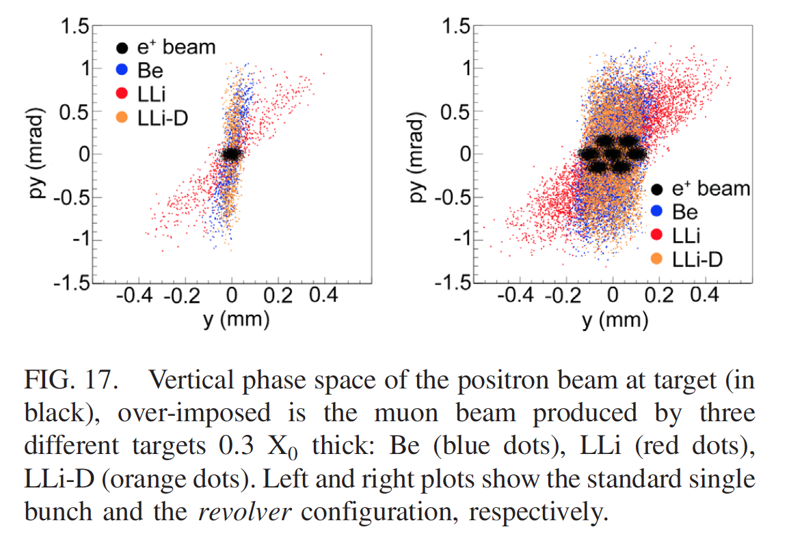
Various target materials, thickness and compounds studied
Accum. rings:
-10% <ΔE/E<15%
MUFASA simulation
Best simulation result: 0.3 X0 LLi-Diamond compound target
45 GeV e+ beam, 5x10¹¹e⁺/bunch, 1500 bunches

Slide 32
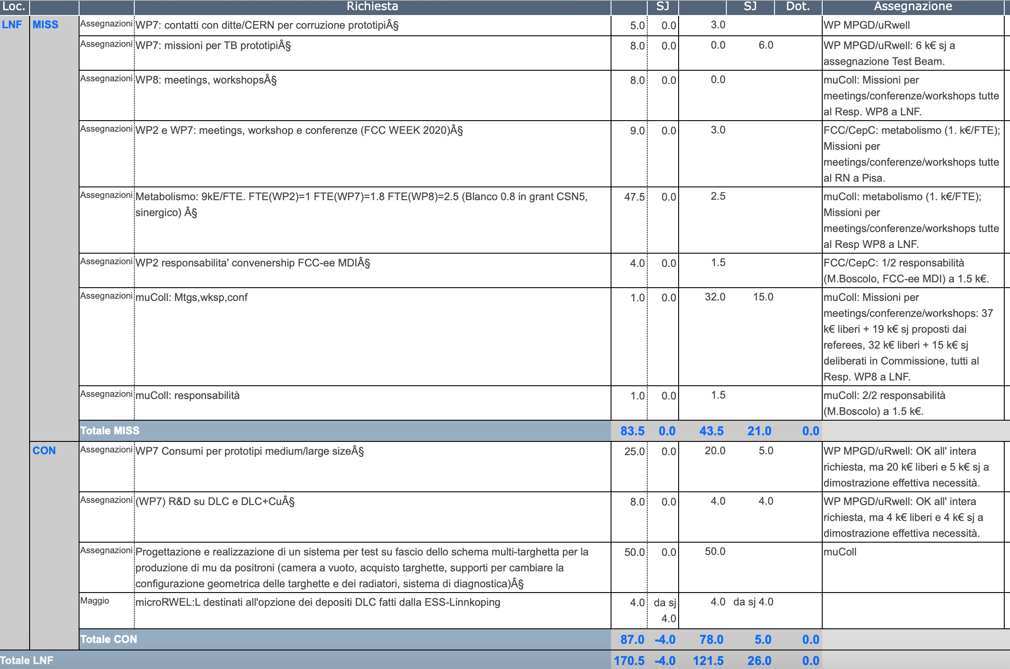
Richieste ed
Assegnazioni per il 2020

Slide 33
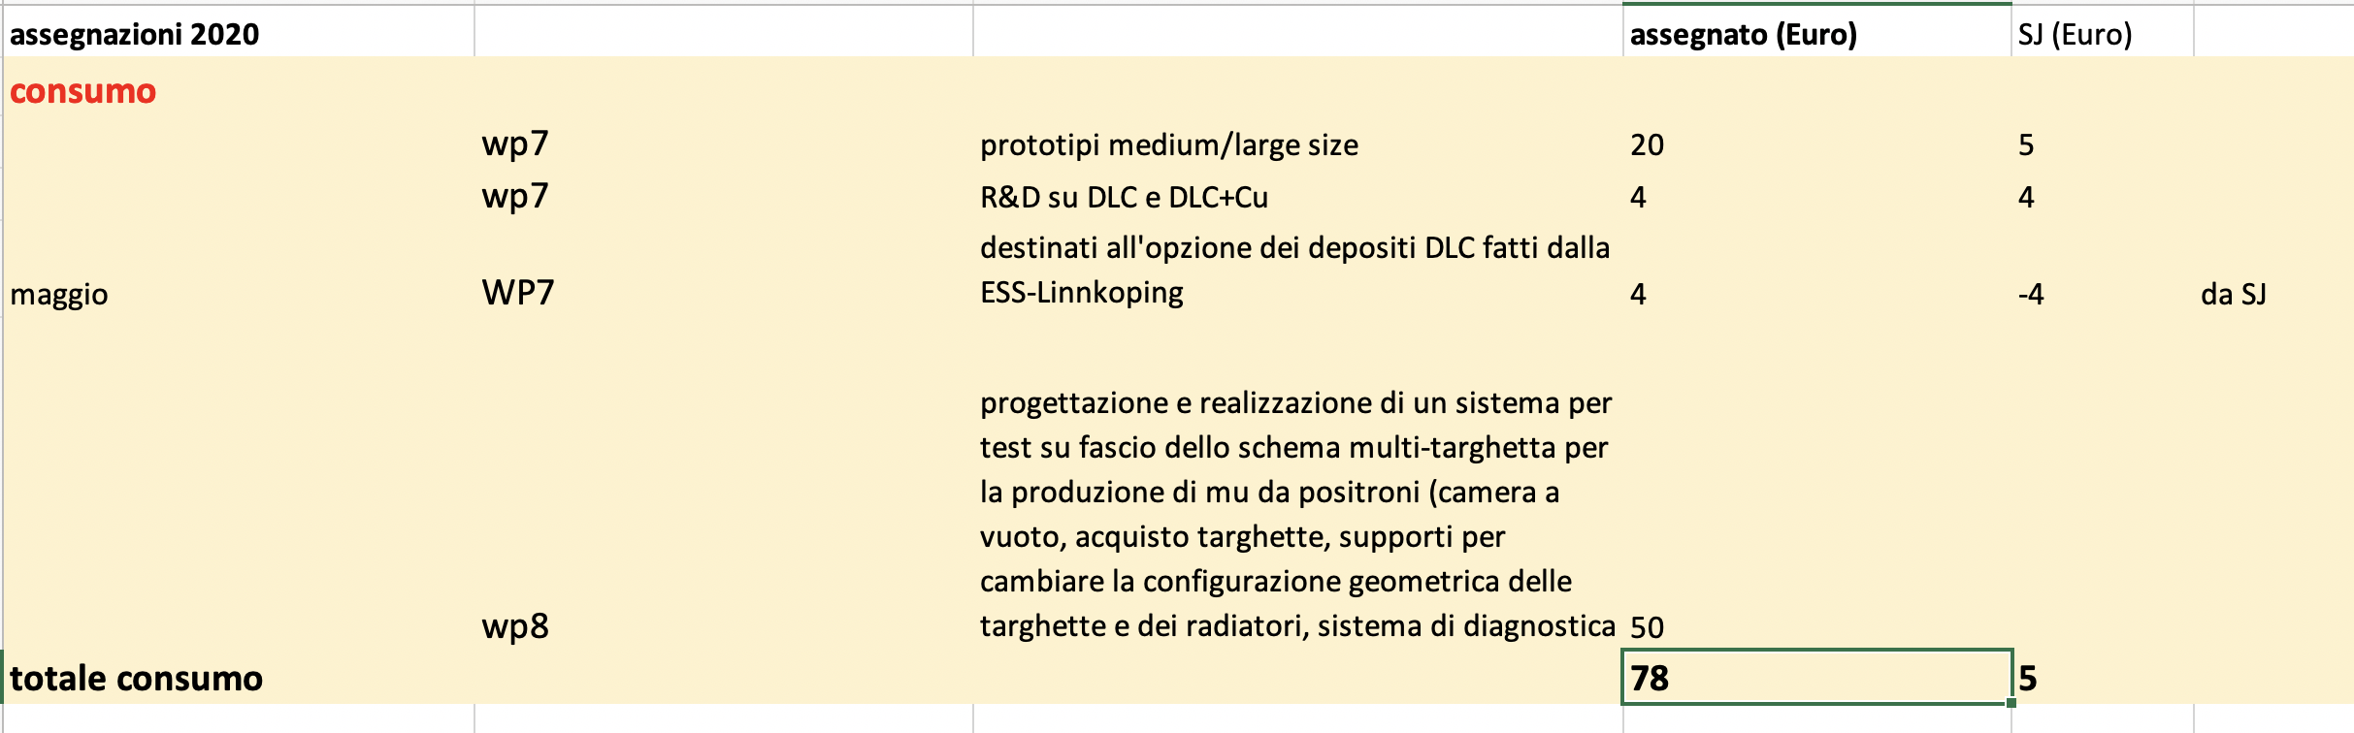
78kE di cui 50kE su WP8

Slide 34
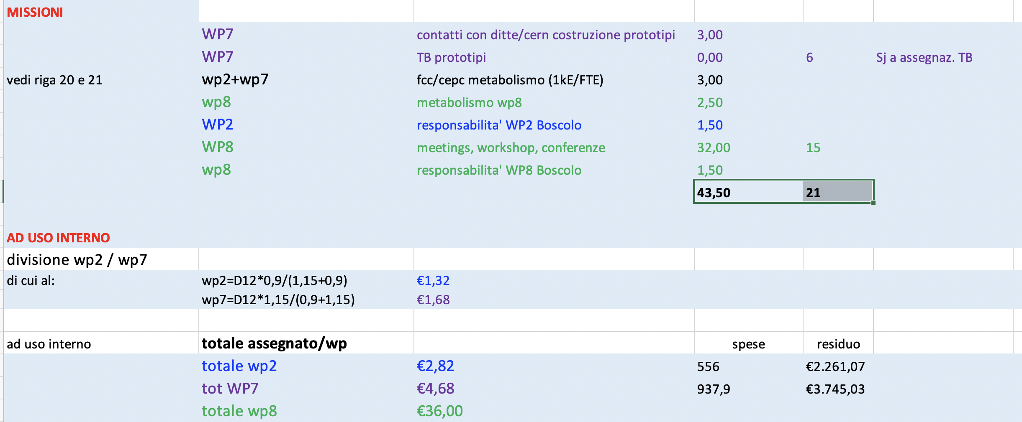
assegnazioni 2020
SJ

